Slide 1
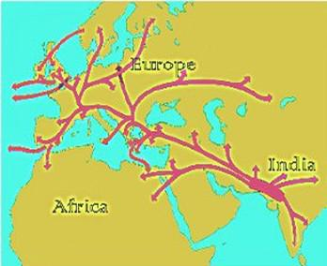
Cesta Romů (Romengro Drom)

Slide 2
Rom nebo Cikán?
⮚Mnoho lidí pocházejících z majoritní společnosti termín Rom neužívá
⮚Příslušníci etnika jsou stále nazýváni exonymními výrazy, které vznikly už ve středověku.
⮚Na území střední Evropy se převážně užívá k označení etnika exonymum Cikán.
⮚V anglosasky mluvících zemích jsou Romové nazýváni Gypsy.

Slide 3
Vznik označení Cikán
⮚Termín Cikán, v němčině Zigeuner, ve francouzštině Tsigane, ve slovenštině Cigan se v romském jazyce obvykle neužívá.
Tyto názvy se objevily v souvislosti s příchodem Romů do Evropy a staly se jedněmi z nejrozšířenějších oslovení Romů.
⮚Označení Cikán bylo odvozeno od řeckého slova Athinganoi, což znamená „nedotknutelní“ – lidé, kteří nechtějí, aby se jich ostatní dotýkali.
⮚Označení mělo od počátku negativní charakter, který se při postupném vývoji slova přenesl také do současné podoby Cikán. Označení vypovídalo a dodnes hovoří o vztahu majority k romské menšině. Romové se proto s oslovením beze zbytku nikdy neztotožnili.

Slide 4
Vznik názvu Gypsy
⮚Gypsy, francouzské Gitanes, španělské Gitanos je odvozeno od slova Aigyptos – Egypťan. Vznik oslovení souvisí se skutečností, že se Romové po delší dobu zdržovali v oblasti, která byla nazývána Malý Egypt.
⮚Poté, co přišli do Evropy, šířili pověst o svém původu, obohacenou historkami o pokání všeho lidu.

Slide 5
Oslovení Rom
⮚Oslovení Rom dnes užívá většina Romů žijících v Evropě a na Balkáně. Bývá spojeno s výrazem Dom, označujícím početnou indickou kastu v severní Indii.
⮚Podobnost s dnešními Romy není jen v názvu skupiny, ale také v sociálním systému a v profesích, kterými se obě komunity živily.
⮚Z původního označení Dom pravděpodobně vzniklo slovo Rom.
⮚„Amen sam Roma“ - „Jsme Romové“, říkají příslušníci etnika sami o sobě.

Slide 6
Subetnické skupiny Romů v ČR
V současné době žije v České republice podle odhadů 250 až 300 tisíc Romů, kteří se dělí do pěti subetnických skupin:
Slovenští Romové (nejpočetnější skupina na území ČR)
Olašští Romové/ Vlachike Roma
Maďarští Romové
Čeští a moravští Romové
Sinti/Sintové / Sinte Roma
Tyto skupiny se dělí podle jazyka, způsobu života (usedlí/kočovní), řemesel /profesí, tradic zvyků.
Odlišuje je ale i vzhled.

Slide 7
Slovenští Romové
⮚Slovenští Romové se v období vlády Marie Terezie usadili a svá řemesla přizpůsobili usedlému způsobu života. Protože si v průběhu let vytvořili úzké vztahy s majoritou, žili s ní v souladu a vzájemné symbióze až do druhé světové války.
⮚Označení „slovenští“ dostali podle původní země, odkud po druhé světové válce přišli do Čech a na Moravu.
⮚Důvody migrace souvisely s nízkou životní úrovní v romských osadách na Slovensku a s náborovou kampaní tehdejšího Československa.
⮚Slovenští Romové se vnitřně rozlišují také podle místa, odkud pocházejí jejich velkorodiny.
⮚Místo původu ovlivnilo i slovenskou romštinu a obě skupiny mají ve slovní zásobě mírné dialektové rozdíly.
⮚V současnosti se vnitřní diferenciace prohlubuje, a to na základě: • sociální a vzdělanostní úrovně, • dodržování či nedodržování tradic, • ekonomické stránky rodin

Slide 8
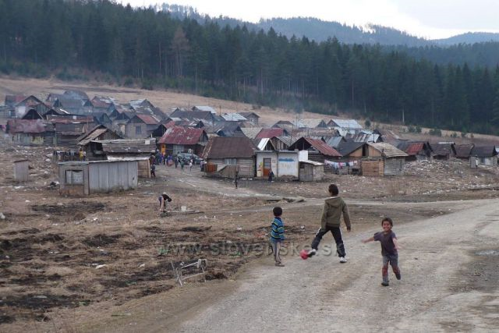
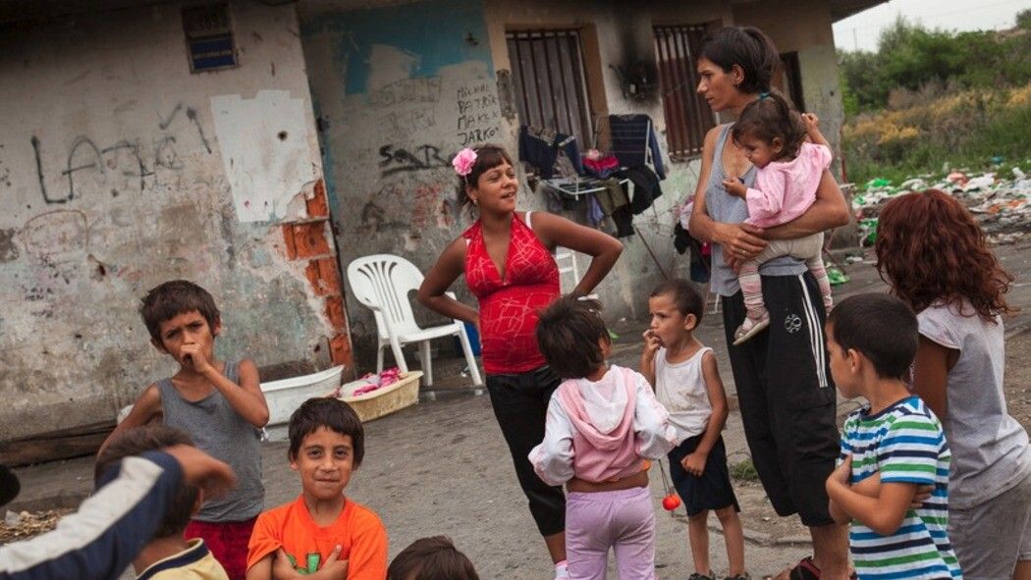
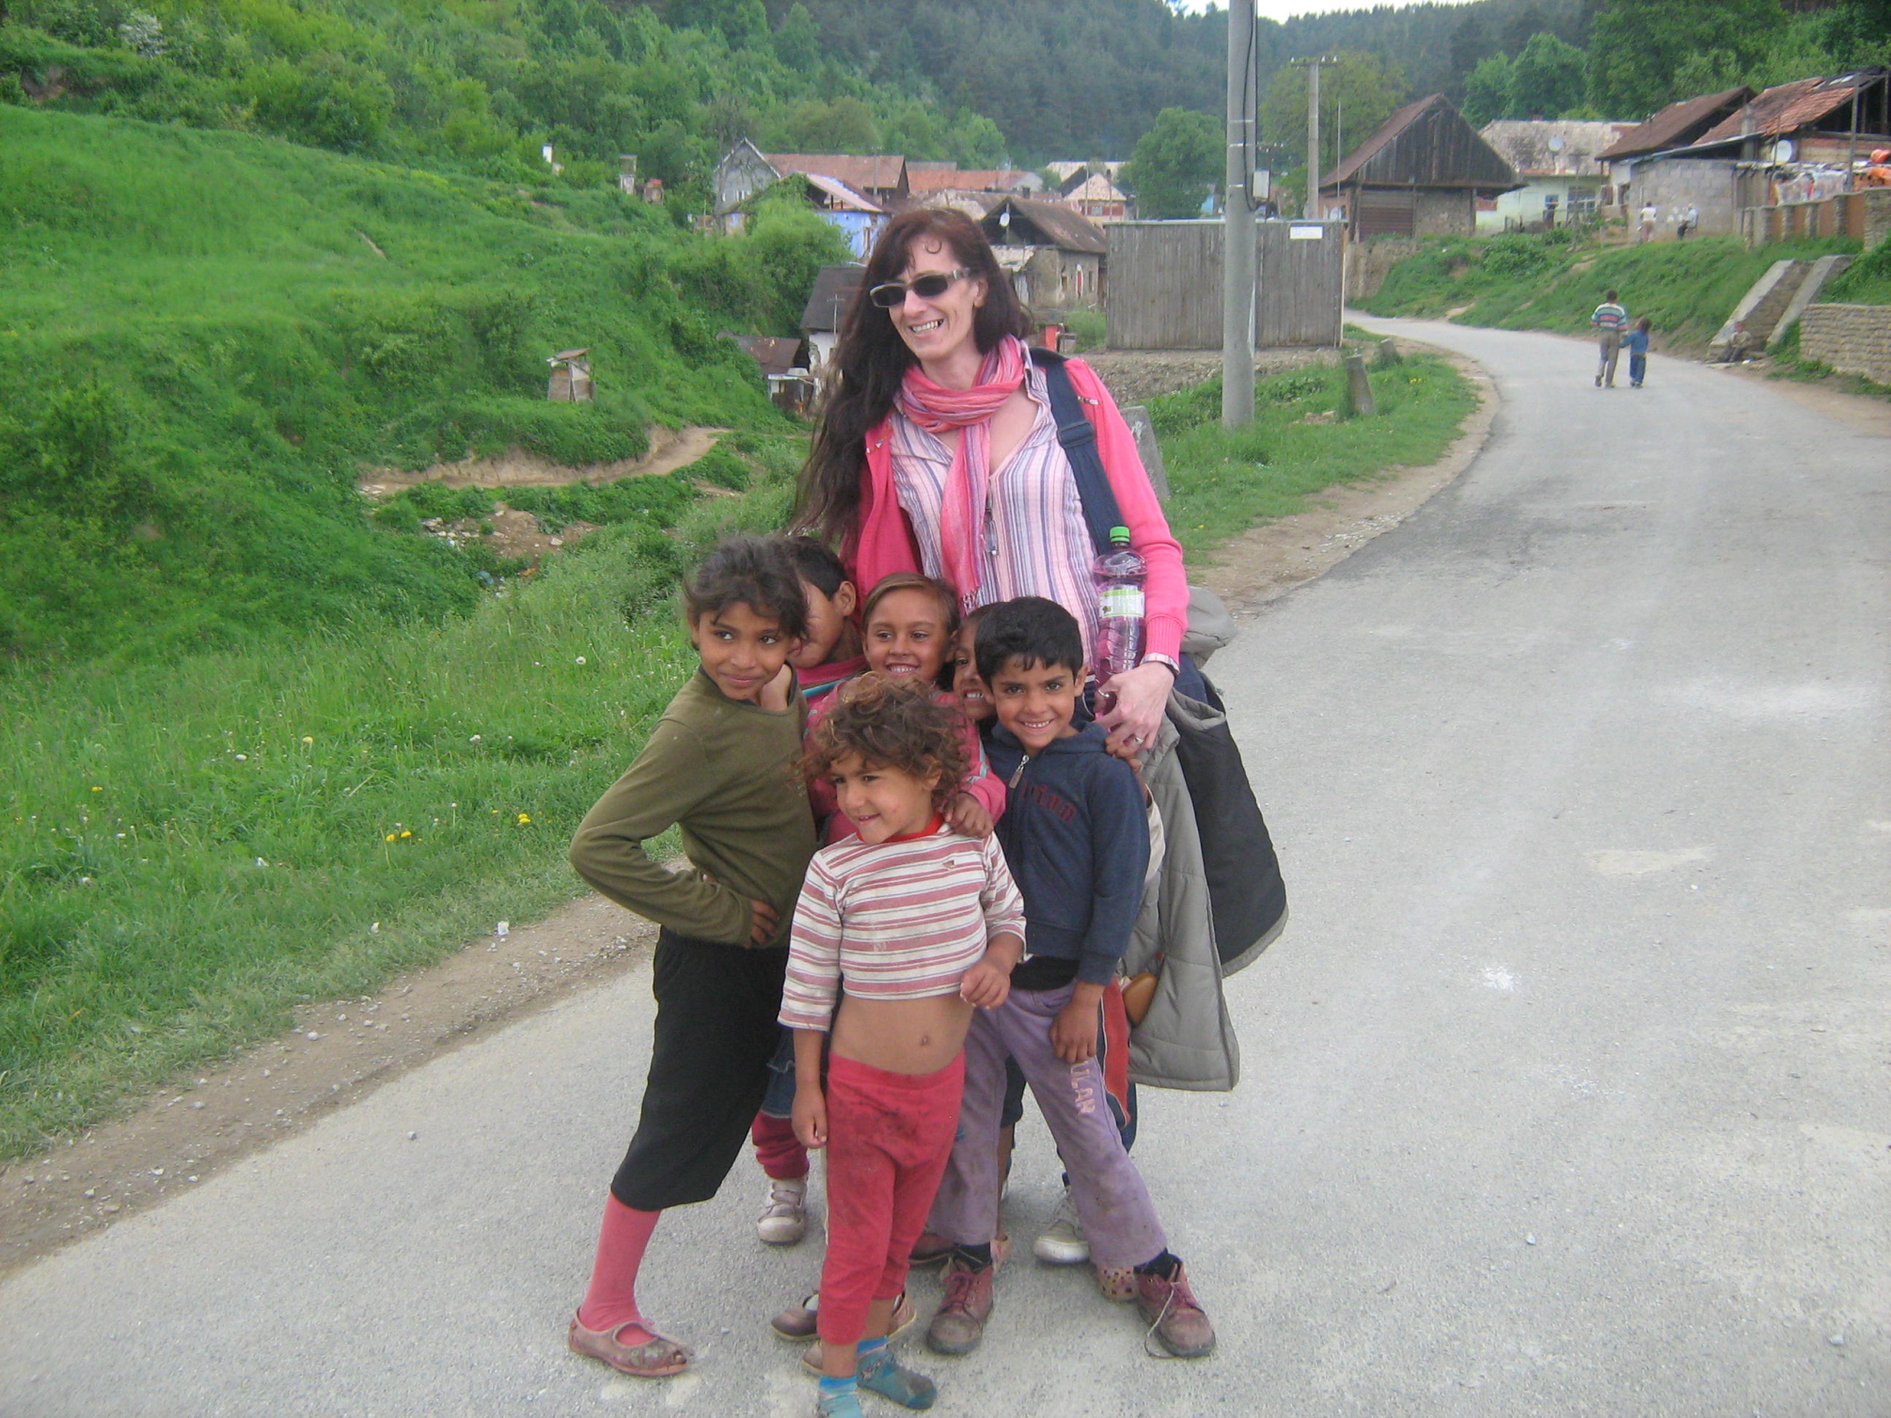

Slide 9
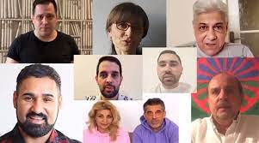
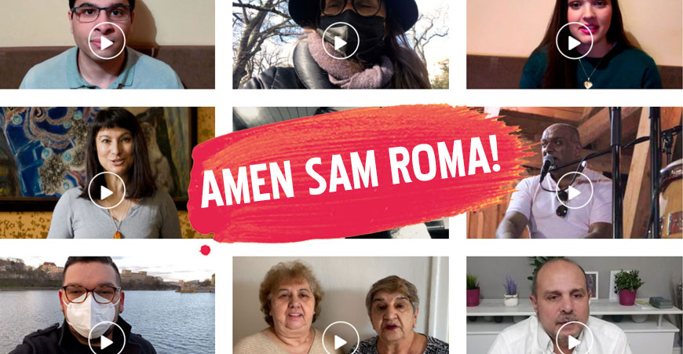

Slide 10
Čeští a moravští Romové
Skupina, která přestala jako celek existovat po 2. Světové válce z důvodu hromadné deportace do koncentračních táborů.
Po 2. světové válce se jich vrátilo do vlasti pouze 583. Oni a jejich potomci dnes tvoří skupinu tzv. moravských Romů, která je do značné míry i jádrem současné romské inteligence

Slide 11
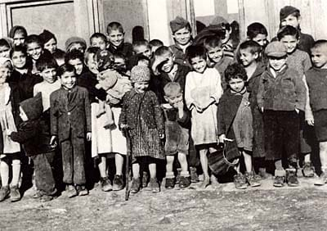
Romské ženy čekající na jídlo v táboře v Hodoníně u Kunštátu (za 2. sv. války)
Romské děti v Letech u Písku

Slide 12
Hodonín u Kunštátu

Slide 13
Maďarští Romové
⮚Maďarští Romové, stejně jako slovenská skupina Romů, žili usedlým způsobem života.
Skupina, která do 2. světové války na území Maďarska a na území jižního Slovenska v oblasti obývané maďarskou národnostní menšinou.
⮚Živili se hudbou a často v této profesi vynikali.

Slide 14
Maďarská romská skupina Parno Graszt

Slide 15
Sinti/Sintové/Sinte Roma
Potomci německých Romů, žijící rozptýleně v západní Evropě. Až do 2. světové války žili v pohraničních oblastech Čech a v Praze. Dnes jsou u nás početně malou, ale výraznou skupinou, která udržuje svůj jazyk, svou sociálně-společenskou hierarchii a hodnotový systém.
Převážný počet Sintů nyní ale žije v Německu.
Romština je výrazně ovlivněna němčinou.
Vlivem mísení mají dnešní Sinti světlou pleť a světlé vlasy.
V minulosti, stejně jako olašští Romové, kočovali.
Živili se jako brusiči nožů, překupníci a provozovatelé zábavných atrakcí.

Slide 17
Olašští Romové /Vlachike Roma
Etnikum, které kočovalo ve střední Evropě až do roku 1959, kdy bylo násilně centralizováno.
Specifická skupina Romů, kteří vnímají svojí odlišnost od ostatních a jejich identita se opírá o dodnes živé tradice, jejich jazyk, zvyky a hodnoty, které uznávají všechny generace. Vzhledem k stále udržovaným zvykům můžeme považovat olašské Romy za jednu z nejtradičnějších subetnických skupin v České republice.
Přívlastek olašský je odvozen od území Valachie, odkud olašští Romové přišli.
Vnitřní dělení skupiny je podle původní profese. Ti, kteří se v minulosti živili kotlářstvím, se nazývají Kalderáši. Obchodníci s koňmi se označovali Lováriové.
Podskupina si dodnes zachovala v původní podobě romský jazyk, který je od jazyka slovenských Romů odlišný a stále se předává z generace na generaci.

Slide 18
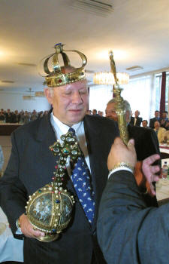
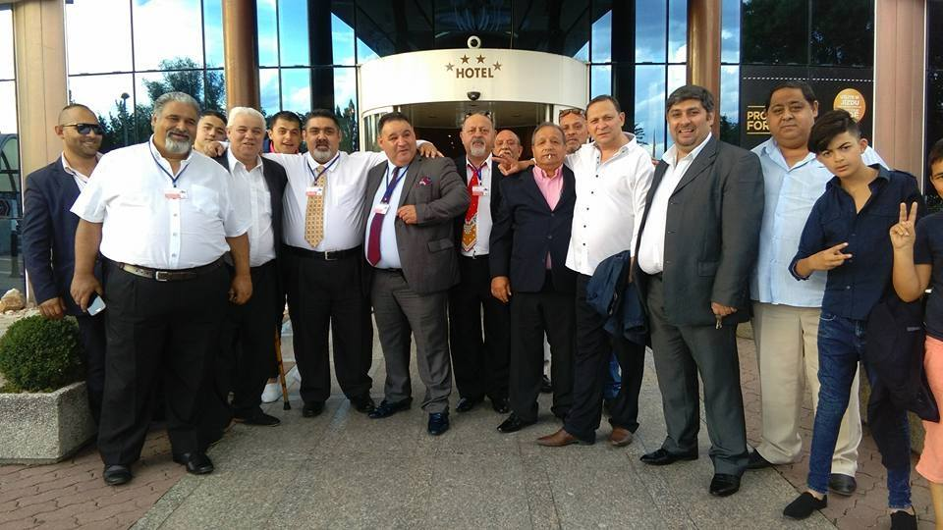

Slide 19
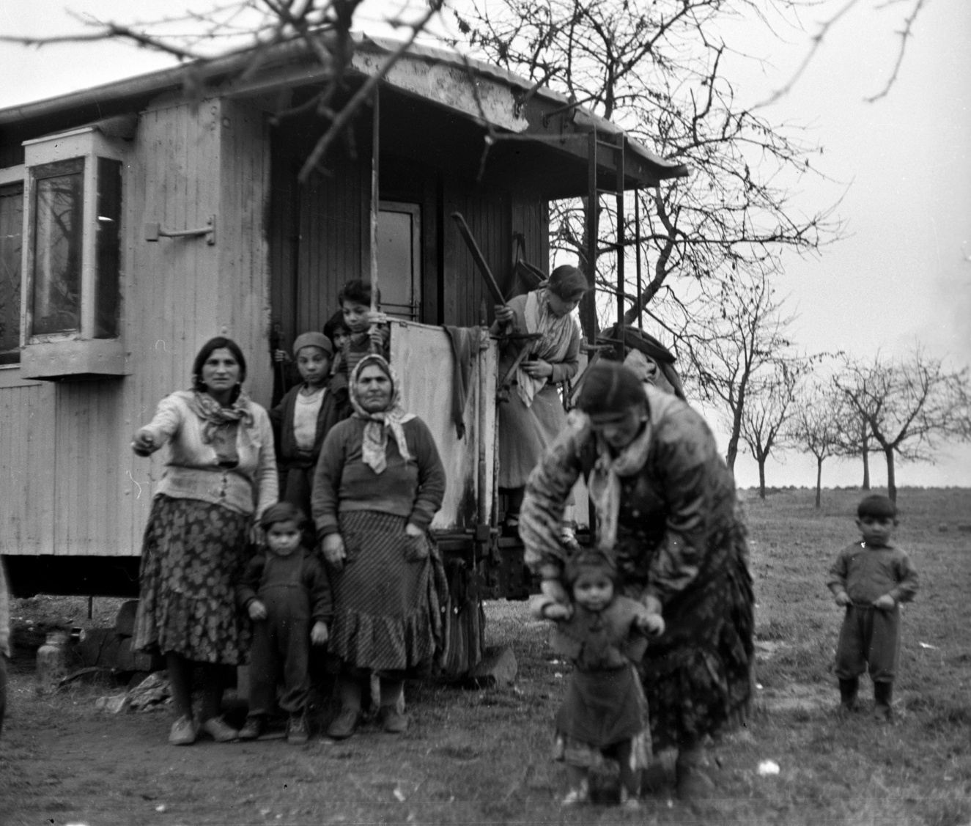
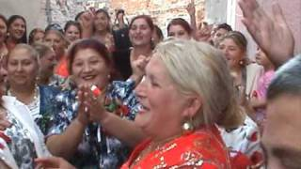

Slide 20
